Slide 1
Administracija studenata kroz Evidenciju studentskih prava
Karlo Taslak
Sveučilišni računski centar Sveučilišta u Zagrebu

Slide 2
Sadržaj
Opće o aplikaciji “Evidencija studentskih prava”
Pregled osnovnih funkcionalnosti po modulima
Najčešće aktivnosti u ESP
Zaključak

Slide 3
Opće informacije o aplikaciji ESP
• Web aplikacija “Evidencija studentskih prava” (ESP) – rad sa studentskim pravima
• Zamjena za trenutnu desktop aplikaciju
• Gašenje desktop aplikacije (end of life) – 1.4.2023.
• Administracija studentskih iskaznica za sva visoka učilišta

Slide 4
Pregled osnovnih funkcionalnosti po modulima
• Funkcionalnosti aplikacije ESP mogu se podijeliti u četiri glavna modula:
- “Studenti”
- “Iskaznice”
- “Upis godine”
- “Ostalo”

Slide 5
Modul “Studenti”

Slide 6
Modul “Iskaznice”

Slide 7
Modul “Upis godine”

Slide 8
Modul “Ostalo”

Slide 9
Najčešće aktivnosti u ESP aplikaciji

Slide 10
Unos i uređivanje studenata

Slide 11
Unos i uređivanje studenata(2)
Pretraživanje studenata prema OIB-u, JMBAG-u,…
Ako ne možemo pronaći studenta, možemo ga dodati preko opcije “Dodaj studenta”

Slide 12
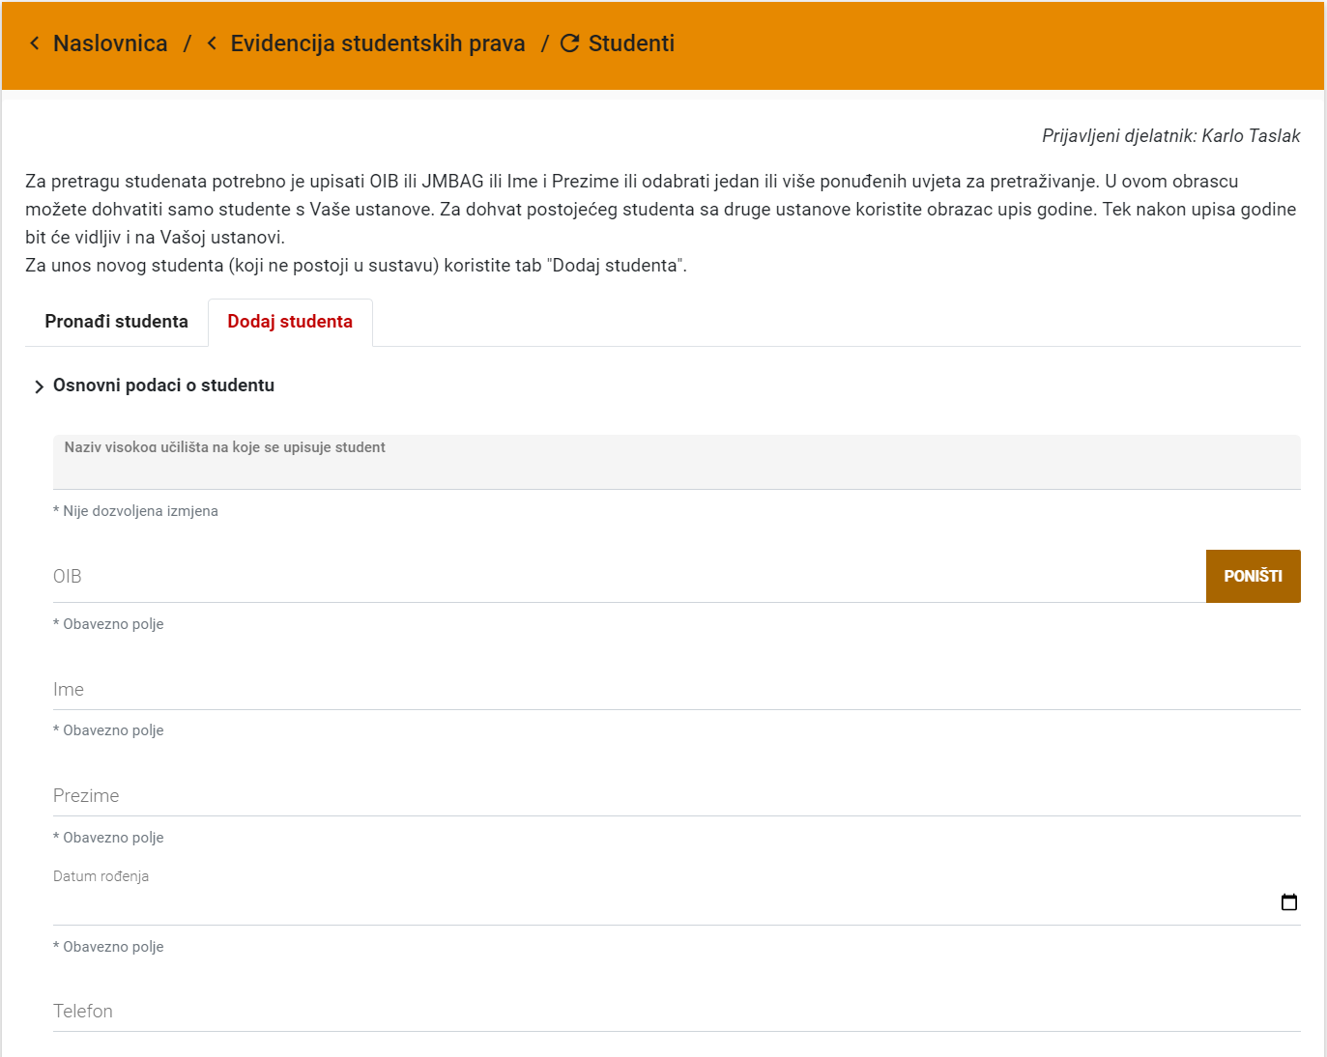
Unos i uređivanje studenata(3)
Unos podataka – ime, prezime, OIB, datum rođenja, boravište, dom, posebno pravo studenta

Slide 13
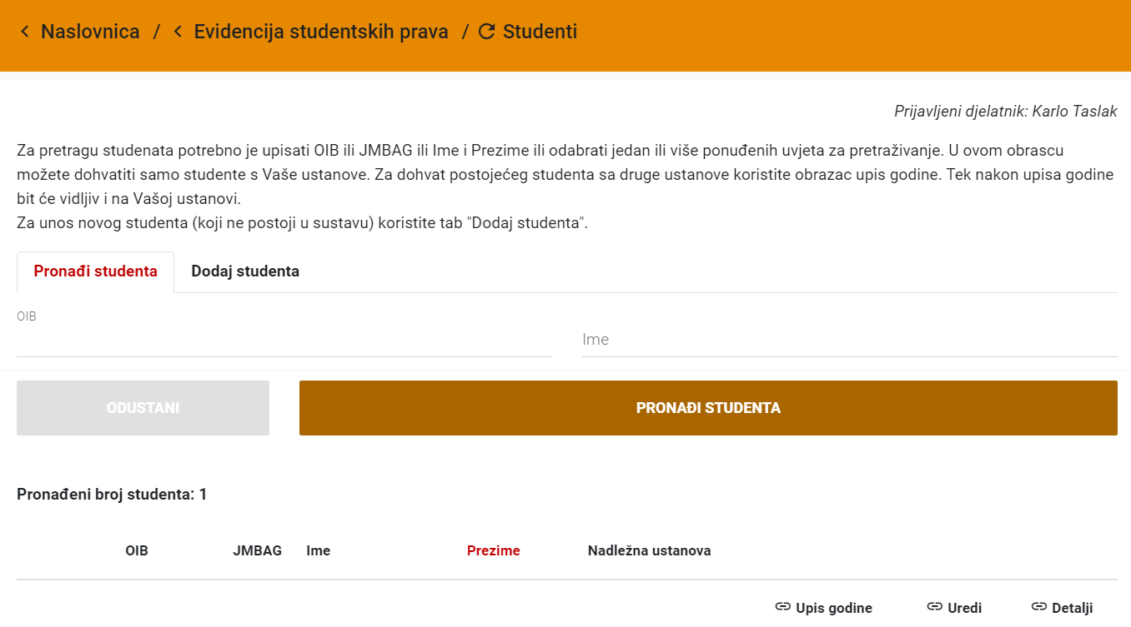
Unos i uređivanje studenata(4)
Ako smo uspješno pronašli studenta, pojave se dodatne opcije
“Upis godine” – podaci vezani za studij
“Uredi” – uređivanje osobnih podataka

Slide 14
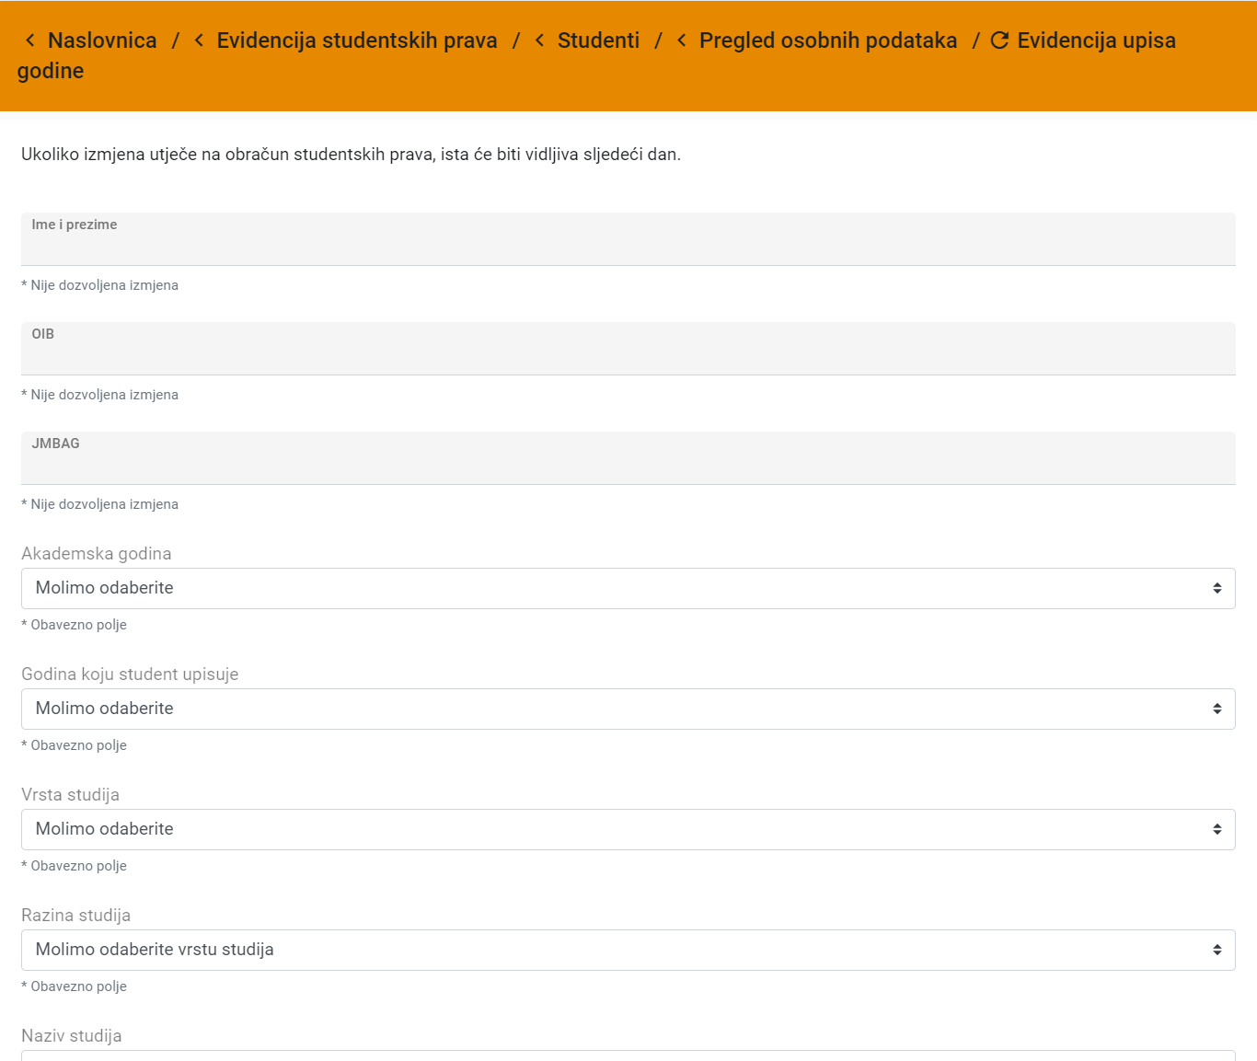
Unos i uređivanje studenata(5)
Uređivanje podataka – ak. god., godina koju student upisuje, vrsta studija, naziv studija
Ime, prezime, OIB, JMBAG – nije moguća izmjena podataka

Slide 15
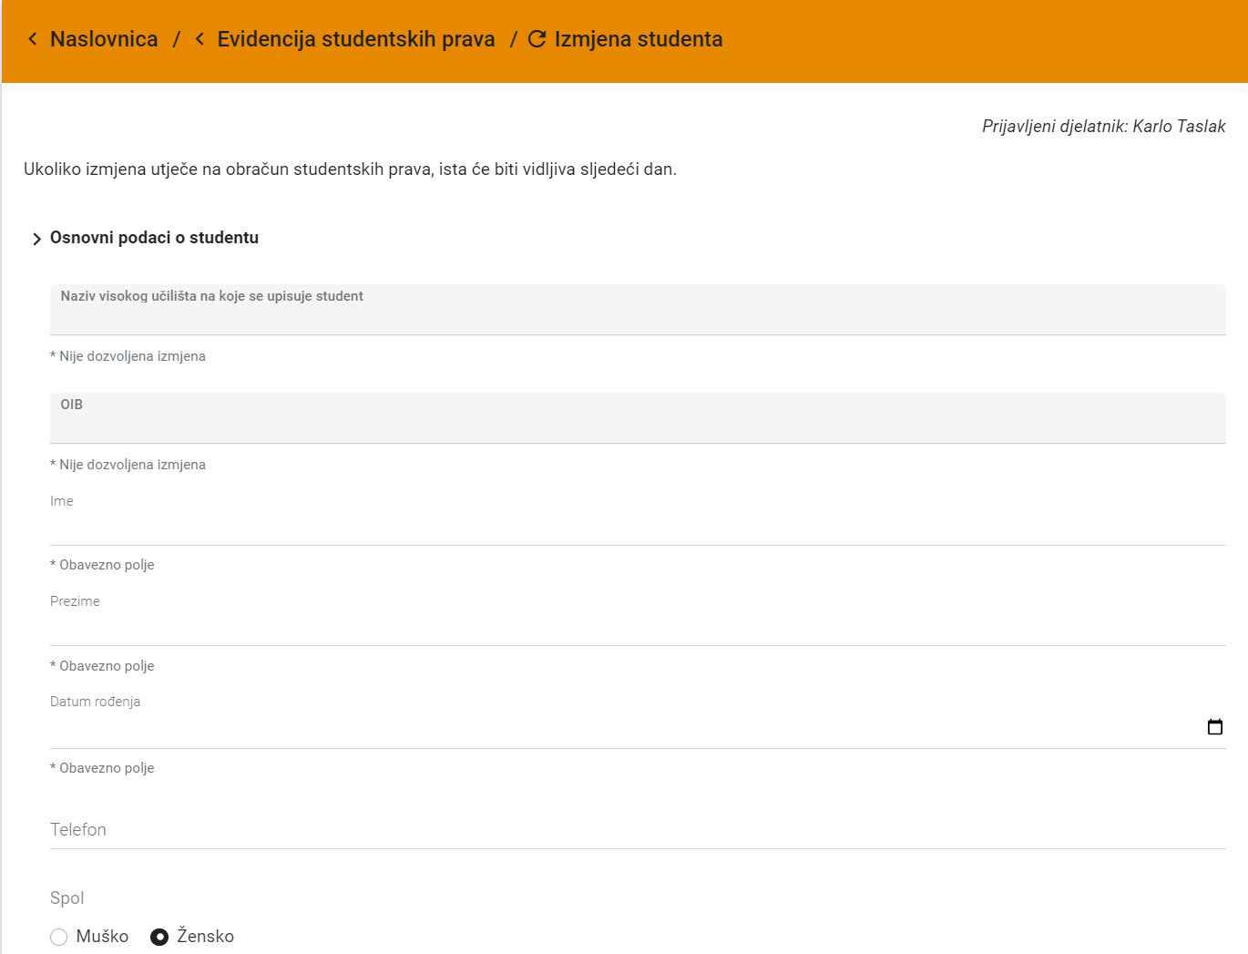
Unos i uređivanje studenata(6)
Uređivanje podataka – Ime, prezime, adresa prebivališta/boravišta

Slide 16
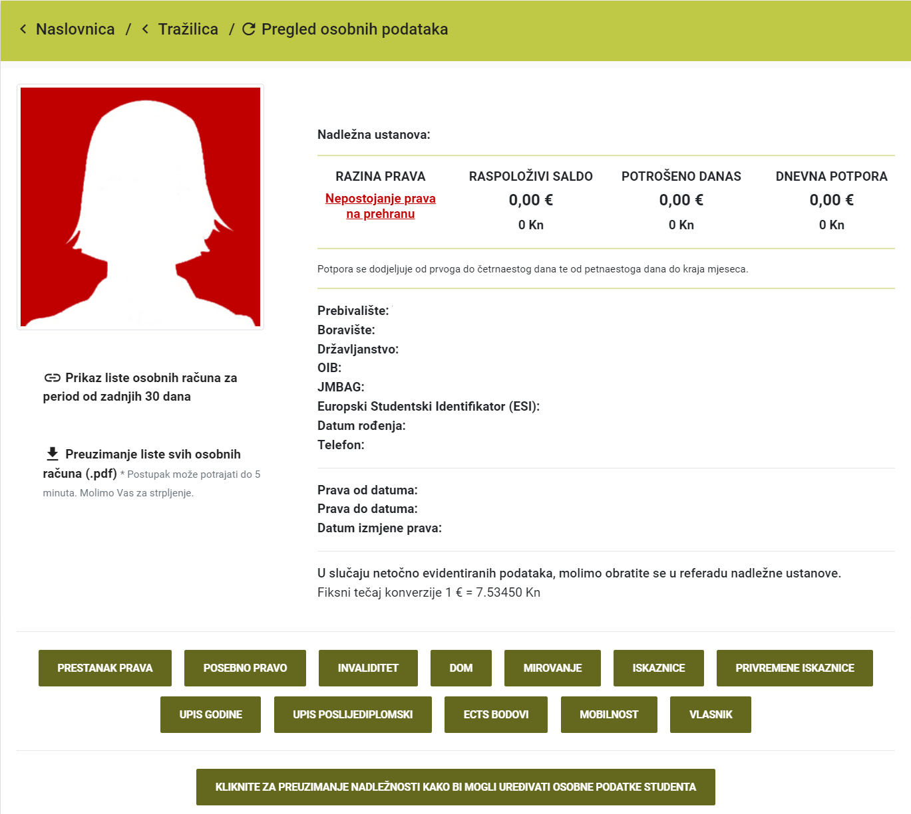
Dodjela iskaznice
Opcija “Detalji” – većina akcija vezanih za studenta
Iskaznice, privremene iskaznice, dom, mobilnost…
Dodjela iskaznice – kliknemo gumb “ISKAZNICE”

Slide 17
Dodjela iskaznice(2)
Kliknemo gumb “ZATRAŽI ISKAZNICU”

Slide 18
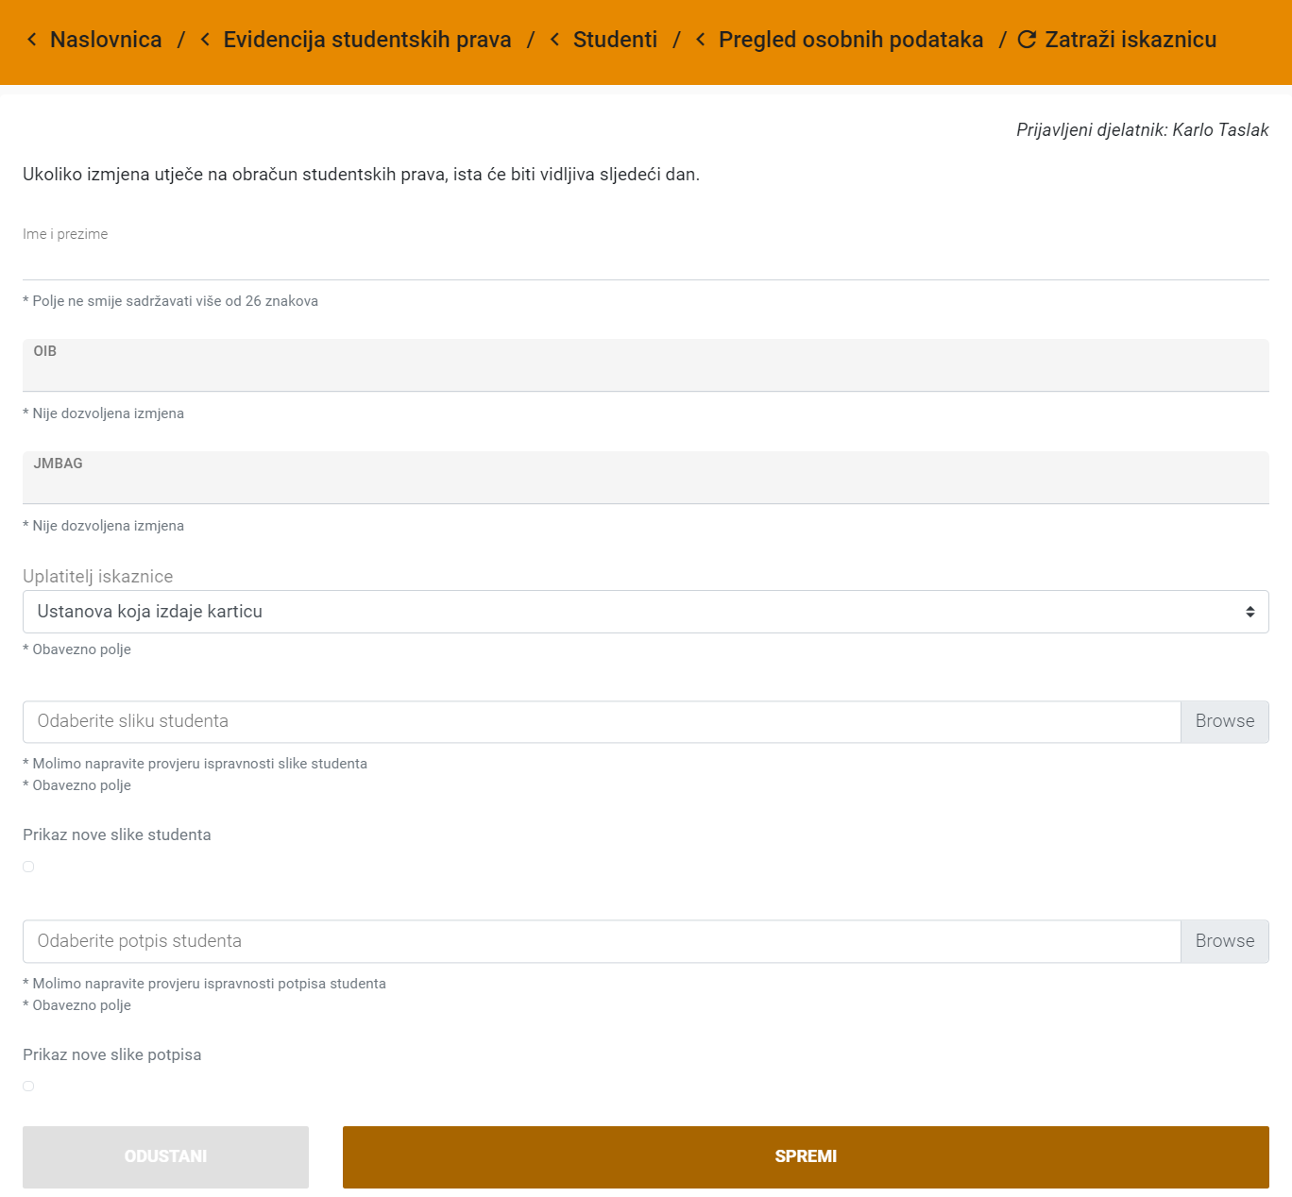
Dodjela iskaznice(3)
Kako bismo uspješno zatražili iskaznicu, potreban je ispravan unos podataka
Napomena: obratiti pažnju na dimenzije slike i potpisa studenta
Slika: 300 x 300 px
Potpis: 400 x 70 px

Slide 19
Upis godine
Opcija “Detalji” – većina akcija vezanih za studenta
Upis godine – kliknemo gumb “UPIS GODINE”

Slide 20
Upis godine(2)
Uređivanje upisa godine (ako postoji)
Dodavanje novog upisa

Slide 21
Upis godine(3)
Uređivanje podataka – ak. god., godina koju student upisuje, vrsta studija, naziv studija

Slide 22
Izdavanje i poništavanje iskaznice

Slide 23
Izdavanje i poništavanje iskaznice(2)
Pretraga iskaznica prema imenu i prezimenu, OIB-u, JMBAG-u, broju iskaznice,…

Slide 24
Izdavanje i poništavanje iskaznice(3)
Ako smo uspješno pronašli vlasnika iskaznice, pojave se dodatne opcije
Izdavanje nove iskaznice - označimo gumb koji će se pokazati ispod opcije “Izdaj iskaznicu”
“Uredi” – promjena statusa iskaznice

Slide 25
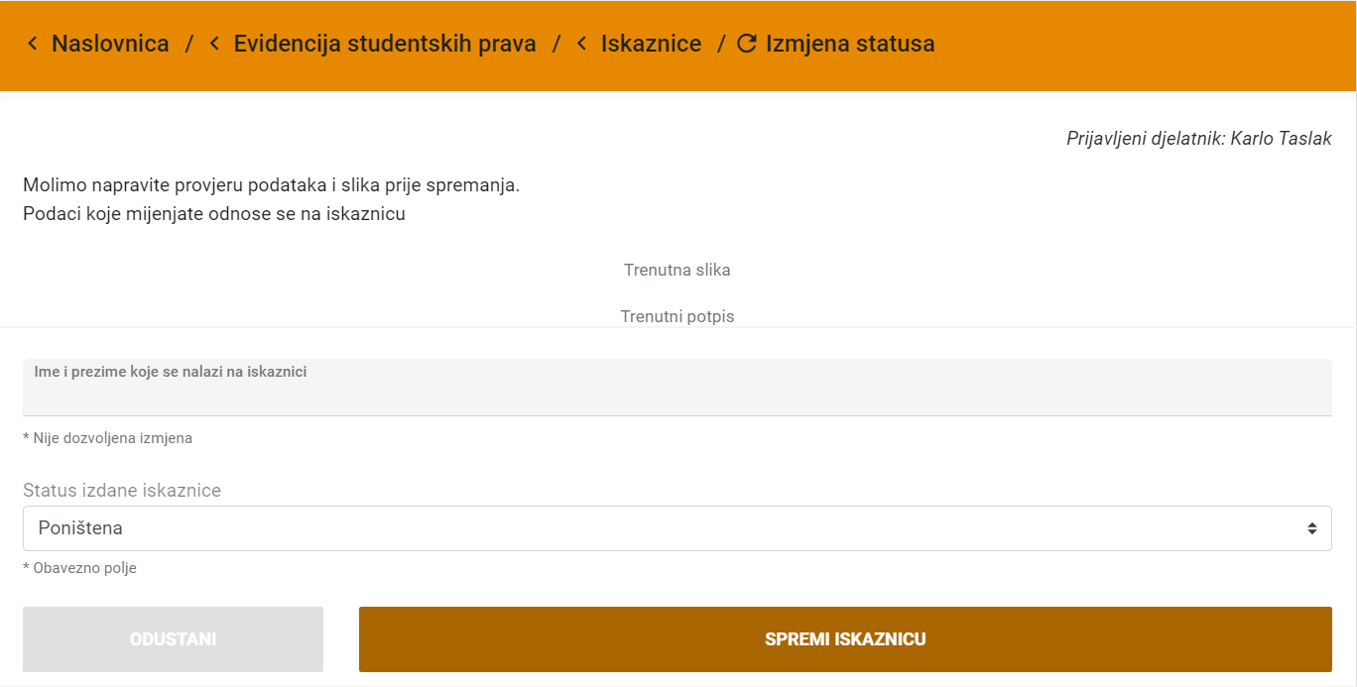
Izdavanje i poništavanje iskaznice(4)
Promjena statusa iskaznice – kliknemo na polje “Status izdane iskaznice”
Promjena slike ili potpisa – obavezno poništavanje iskaznice i naručivanje nove

Slide 26
Izdavanje i poništavanje iskaznice(5)
Odaberemo željeni status
Spremimo promjene

Slide 27
Zaključak
Nova aplikacija umjesto stare
Stara aplikacija umirovit će se 1.4.2023.
Pregled osnovnih funkcionalnosti po modulima
Najčešće aktivnosti u ESP

Slide 28
Dodatne informacije
Link na aplikaciju: https://issp.srce.hr/evidencijastudentskihprava
Upute za korištenje: https://wiki.srce.hr/display/ISSP/ESP+2022+-+Upute+za+korisnike
Korisnička podrška: issp@srce.hr
Tu smo da pomognemo :)

Slide 29
Hvala na pažnji!
Centar za autorizaciju prava, Srce
issp@srce.hr

